Slide 1
ACTIVIDAD
Pantalla que el usuario ve. Representa la interfaz del usuario:
Public class myActivity extends Activity{
public void onCreate(Bundle state){
super.onCreate(state);
setContentView(view);
}
}

Slide 2
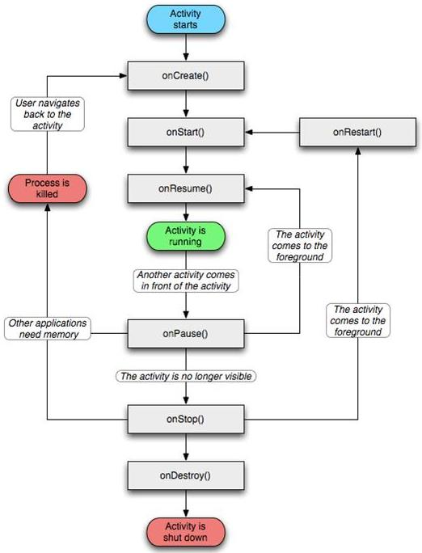
CICLO DE VIDA

Slide 3

Linear Layout:
Alinea componentes de manera lineal

